Slide 1
线段树

Slide 2
线段树
在一类问题中，我们需要经常处理可以映射在一个坐标轴上的一些固定线段，例如说映射在OX轴上的线段。由于线段是可以互相覆盖的，有时需要动态地取线段的并，例如取得并区间的总长度，或者并区间的个数等等。一个线段是对应于一个区间的，因此线段树也可以叫做区间树。

Slide 3
线段树的构造思想
线段树是一棵二叉树，树中的每一个结点表示了一个区间[a,b]。每一个叶子节点表示了一个单位区间。对于每一个非叶结点所表示的结点[a,b]，其左儿子表示的区间为[a,(a+b)/2]，右儿子表示的区间为[(a+b)/2,b]。

Slide 4
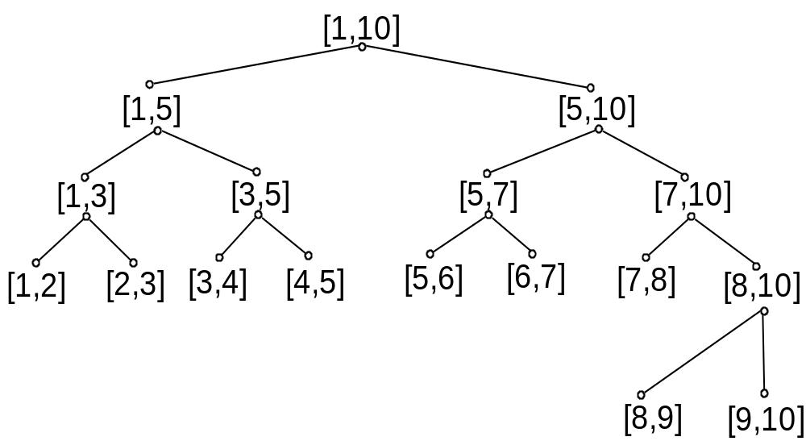

Slide 5
线段树的运用
线段树的每个节点上往往都增加了一些其他的域。在这些域中保存了某种动态维护的信息，视不同情况而定。这些域使得线段树具有极大的灵活性，可以适应不同的需求。

Slide 6
例1
Light
桌子上零散地放着若干个盒子，桌子的后方是一堵墙。如右图所示。现在从桌子的前方射来一束平行光， 把盒子的影子投射到了墙上。问影子的总宽度是多少？
Wall

Slide 7
分析
这道题目是一个经典的模型。在这里，我们略去某些处理的步骤，直接分析重点问题，可以把题目抽象地描述如下：x轴上有若干条线段，求线段覆盖的总长度。
Sum=?

Slide 8
最直接的做法
设线段坐标范围为[min,max]。使用一个下标范围为[min,max-1]的一维数组，其中数组的第i个元素表示[i,i+1]的区间。数组元素初始化全部为0。对于每一条区间为[a,b]的线段，将[a,b]内所有对应的数组元素均设为1。最后统计数组中1的个数即可。

Slide 9
示例
初始情况
[1，2]
[3，5]
[4，6]
[5，6]
0 | 0 | 0 | 0 | 0
1 | 0 | 0 | 0 | 0
1 | 0 | 1 | 1 | 0
1 | 0 | 1 | 1 | 1
1 | 0 | 1 | 1 | 1
4个1

Slide 10
缺点
此方法的时间复杂度决定于下标范围的平方。
当下标范围很大时（[0,10000]），此方法效率太低。

Slide 11
离散化的做法
基本思想：先把所有端点坐标从小到大排序，将坐标值与其序号一一对应。这样便可以将原先的坐标值转化为序号后，对其应用前一种算法，再将最后结果转化回来得解。
该方法对于线段数相对较少的情况有效。

Slide 12
示例
[10000,22000] [30300,55000] [44000,60000] [55000,60000]
排序得10000，22000，30300，44000，55000，60000
对应得1 ，2 ，3 ，4 ，5 ，6
[1,2] [3,5] [4,6] [5,6]

Slide 13
示例
初始情况
[1，2]
[3，5]
[4，6]
[5，6]
0 | 0 | 0 | 0 | 0
1 | 0 | 0 | 0 | 0
1 | 0 | 1 | 1 | 0
1 | 0 | 1 | 1 | 1
1 | 0 | 1 | 1 | 1
4个1

Slide 14
示例
10000，22000，30300，44000，55000，60000
1 ，2 ，3 ，4 ，5 ，6
(22000-10000)+(60000-30300)=41700
1 2 3 4 5 6
1 | 0 | 1 | 1 | 1
10000 22000 30300 44000 55000 60000

Slide 15
缺点
此方法的时间复杂度决定于线段数的平方。
对于线段数较多的情况此方法效率太低。

Slide 16
使用线段树的做法
给线段树每个节点增加一个域cover。cover=1表示该结点所对应的区间被完全覆盖，cover=0表示该结点所对应的区间未被完全覆盖。

Slide 17
加入[1,2]
加入[3,5]
加入[4,6]
[1,6,0]
[1,6,0]
[1,3,0]
[3,6,0]
[1,3,0]
[3,6,0]
[2,3,0]
[3,4,1]
[3,4,1]
[3,4,0]
[4,6,0]
[4,6,1]
[4,6,1]
[1,2,1]
[4,6,0]
[1,2,1]
[1,2,0]
[4,5,0]
[4,5,1]
[4,5,1]
[5,6,0]

Slide 18
程序实现

Slide 19
线段树的数据结构表示
1、动态数据结构
2、完全二叉树

Slide 20
动态数据结构
type
pNode = ^TreeNode;
TreeNode = record
b, e: Integer;
l, r: pNode;
cover: Integer;
end;
对应区间
左右孩子

Slide 21
完全二叉树
[1,9]
[1,5]
[5,9]
[1,3]
[3,5]
[5,7]
[7,9]
[1,2]
[2,3]
[3,4]
[4,5]
[5,6]
[6,7]
[7,8]
[8,9]

Slide 22
完全二叉树
type
TreeNode = record
b, e: Integer;
cover: Integer;
end;
对应区间

Slide 23
插入算法
procedure Insert(p, a, b: Integer);
var
m: Integer;
begin
if Tree[p].cover = 0 then
begin
m := (Tree[p].b + Tree[p].e) div 2;
if (a = Tree[p].b) and (b = Tree[p].e) then
Tree[p].cover := 1
else if b <= m then Insert(p * 2, a, b)
else if a >= m then Insert(p * 2 + 1, a, b)
else begin
Insert(p * 2, a, m);
Insert(p * 2 + 1, m, b);
end;
end;
end;
未被完全覆盖
取中值
完全覆盖
在左边
在右边
二分

Slide 24
统计算法
function Count(p: Integer): Integer;
begin
if Tree[p].cover = 1 then
Count := Tree[p].e – Tree[p].b
else if Tree[p].e – Tree[p].b = 1 then Count := 0
else Count := Count(p * 2) + Count(p * 2 + 1);
end;
被完全覆盖
是单位区间
二分递归求解

Slide 25
事实上，我们也可以不在每个节点中保存其表示范围，而是在递归调用时增加两个参数来加以表示。

Slide 26
另一种定义
type
TreeNode = record
cover: Integer;
end;

Slide 27
插入算法
procedure Insert(p, l, r, a, b: Integer);
var
m: Integer;
begin
if Tree[p].cover = 0 then
begin
m := (l + r) div 2;
if (a = l) and (b = r) then
Tree[p].cover := 1
else if b <= m then Insert(p * 2, l, m, a, b)
else if a >= m then Insert(p * 2 + 1, m, r, a, b)
else begin
Insert(p * 2, l, m, a, m);
Insert(p * 2 + 1, m, r, m, b);
end;
end;
end;
Tree[p].b换成了l，Tree[p].e换成了r，递归时需要多加两个参数，其余都一样

Slide 28
统计算法
function Count(p, l, r: Integer): Integer;
begin
if Tree[p].cover = 1 then
Count := r - l
else if r – l = 1 then Count := 0
else Count := Count(p * 2, l, (l + r) div 2)
+ Count(p * 2 + 1, (l + r) div 2, r);
end;
这个也一样

Slide 29
例2
桌子上零散地放着若干个盒子，桌子的后方是一堵墙。如右图所示。问从桌子前方可以看到多少个盒子？假设人站得足够远。
Wall

Slide 30
分析
可以这样来看这道题：x轴上有若干条不同线段，将它们依次染上不同的颜色，问最后能看到多少种不同的颜色？（后染的颜色会覆盖原先的颜色）
我们可以这样规定：x轴初始是颜色0，第一条线段染颜色1，第二条线段染颜色2，以此类推。

Slide 31
分析
原先构造线段树的方法不再适用，但是我们可以通过修改线段树的cover域的定义，使得这道题也能用线段树来解。
定义cover如下：cover=-1表示该区间由多种颜色组成。cover>=0表示该区间只有一种单一的颜色cover。

Slide 32
插入算法
未被完全覆盖或者染色不同
procedure Insert(p, l, r, a, b, c: Integer);
var
m: Integer;
begin
if Tree[p].cover <> c then
begin
m := (l + r) div 2;
if (a = l) and (b = r) then Tree[p].cover := c
else begin
if Tree[p].cover >= 0 then
begin
Tree[p * 2].cover := Tree[p].cover;
为什么？
有可能越界吗？

Slide 33
插入算法
未被完全覆盖或者染色不同
Tree[p * 2 + 1].cover := Tree[p].cover;
Tree[p].cover := -1;
end;
if b <= m then Insert(p * 2, l, m, a, b, c)
else if a >= m then Insert(p * 2 + 1, m, r, a, b, c)
else begin
Insert(p * 2, l, m, a, m, c);
Insert(p * 2 + 1, m, r, m, b, c);
end;
end;
end;
end;
为什么？
有可能越界吗？

Slide 34
统计算法
使用一个数组Flag，初始化为0。遍历线段树，对于每种颜色c对Flag[c]赋值1。最后统计Flag中1的个数即可。（注意颜色0应该排除在外，可以在最后减1）

Slide 35
统计算法
procedure Count(p, l, r: Integer);
begin
if Tree[p].cover >= 0 then Flag[Tree[p].cover] := 1
else if r – l > 1 then
begin
Count(p * 2, l, (l + r) div 2);
Count(p * 2 + 1, (l + r) div 2, r);
end;
end;

Slide 36
例3
把例2稍加改动，规定：线段的颜色可以相同。连续的相同颜色被视作一段。问x轴被分成多少段。

Slide 37
分析
仍然定义cover如下：cover=-1表示该区间由多种颜色组成。cover>=0表示该区间只有一种单一的颜色cover。

Slide 38
插入算法
插入算法不变

Slide 39
统计算法
最左边的颜色
function Count(p, l, r: Integer; var lc, rc: Integer): Integer;
var
result, tl, tr: Integer;
begin
if Tree[p].cover >= 0 then
begin
lc := Tree[p].cover;
rc := Tree[p].cover;
if Tree[p].cover > 0 then Count := 1
else Count := 0;
最右边的颜色
最左颜色=最右颜色=本身
非底色则统计数加1
连接处颜色相同并且非底色，则总数减1

Slide 40
统计算法
最左边的颜色
end
else if r – l > 1 then
begin
result := Count(p * 2, l, (l + r) div 2, lc, tl) + Count(p * 2 + 1, (l + r) div 2, r, tr, rc);
if (tl = tc) and (tl > 0) then
result := result - 1;
Count := result;
end;
end;
最右边的颜色
最左颜色=最右颜色=本身
非底色则统计数加1
连接处颜色相同并且非底色，则总数减1

Slide 41
例4
x轴上有若干条不同线段，问某个单位区间[x,x+1]上重叠了多少条线段？

Slide 42
分析
为线段树每个节点增加一个Count域。表示所对应区间上重叠的线段数。
思考线段树的构造方法：当某线段能够完整覆盖某个结点所对应的区间时，则不再二分。因此要统计某个单位区间上重叠的线段总数，必须把从叶结点到根结点路径上所有结点的count域累加。

Slide 43
插入算法
procedure Insert(p, l, r, a, b: Integer);
var
m: Integer;
begin
m := (l + r) div 2;
if (a = l) and (b = r) then Tree[p].count := Tree[p].count + 1
else begin
if b <= m then Insert(p * 2, l, m, a, b)
else if a >= m then Insert(p * 2 + 1, m, r, a, b)
else begin
Insert(p * 2, l, m, a, m);
Insert(p * 2 + 1, m, r, m, b);
end;
end;
end;

Slide 44
统计算法
function Count(p: Integer): Integer;
var
result: Integer;
begin
result := 0;
while p > 0 do
begin
result := result + Tree[p].count;
p := p div 2;
end;
Count := result;
end;

Slide 45
例5
一行N个方格，开始每个格子里的数都是0。现在动态地提出一些问题和修改：提问的形式是求某一个特定的子区间[a,b]中所有元素的和；修改的规则是指定某一个格子x，加上或者减去一个特定的值A。现在要求你能对每个提问作出正确的回答。1≤N≤1024,提问和修改的总数可能达到60000条。

Slide 46
用线段树解
为线段树每个节点增加一个Count域。表示所对应区间内元素之和。
每次修改一个格子，需要修改从叶结点到根结点路径上所有结点的值。
特别注意：题目中的区间是以元素为端点，因此[a,b]和[b,c]存在重合，这和我们之前讨论的区间定义不同。我们这里忽略预处理过程，直接使用之前的区间定义。
a |  |  | b | c
a b c

Slide 47
定义
type
TreeNode = record
count: Integer;
end;

Slide 48
插入算法
procedure Modify(p, delta: Integer);
begin
repeat
Tree[p].count := Tree[p].count + delta;
p := p div 2;
until p = 0;
end;

Slide 49
统计算法
function Count(p, l, r, a, b: Integer): Integer;
var
m: Integer;
begin
if (l = a) and (r = b) then Count := Tree[p].count
else begin
m := (l + r) div 2;
if b <= m then Count := Count(p * 2, l, m, a, b)
else if a >= m then Count := Count(p * 2 + 1, m, r, a, b)
else Count := Count(p * 2, l, m, a, m)
+ Count(p * 2 + 1, m, r, m, b);
end;
end;

Slide 50
介绍另一种算法
对于序列a，我们设一个数组C，定义
C[i] = a[i – 2^k + 1] + … + a[i]，k为i在二进制下末尾0的个数。

Slide 51

图例
(8)₁₀=(1000)₂
(4)₁₀=(0100)₂
(2)₁₀=(0010)₂
(6)₁₀=(0110)₂
(1)₁₀=(0001)₂
(3)₁₀=(0011)₂
(5)₁₀=(0101)₂
(7)₁₀=(0111)₂
(9)₁₀=(1001)₂

Slide 52
如何计算x对应的2^k？
2^k=x and (x xor (x-1))
以6为例
(6)₁₀=(0110)₂
xor 6-1=(5)₁₀=(0101)₂
(0011)₂
and (6)₁₀=(0110)₂
(0010)₂
k为x在二进制数下末尾0的个数。

Slide 53
function Lowbit(x: Integer): Integer;
begin
Lowbit := x and (x xor (x – 1));
end;

Slide 54
如何计算某个区间[a,b]的和sum(a, b)
我们这里所说的区间以元素为端点
把这个问题转化成为求sum(1,b)-sum(1,a-1)
如何求sum(1,x)？
a |  |  | b | c

Slide 55
求和算法
function Sum(x: Integer): Integer;
var
result: Integer;
begin
result := 0;
while x > 0 do
begin
result := result + C[x];
x := x – Lowbit(x);
end;
Sum := result;
end;

Slide 56
如何修改一个元素的值
设要修改的元素是a[p]
任意x满足x>=p>x–Lowbit(x)的C[x]均要修改。

Slide 57
如何确定哪些C[x]需要修改？

Slide 58
修改算法
procedure Modify(p, delta: Integer);
begin
while p <= n do
begin
C[p] := C[p] + delta;
p := p + Lowbit(p);
end;
end;

Slide 59
复杂度分析
很容易得出Sum和Modify的复杂度均为log₂n

Slide 60
例6
在一个N*N的方格中，开始每个格子里的数都是0。现在动态地提出一些问题和修改：提问的形式是求某一个特定的子矩阵(x1,y1)-(x2,y2)中所有元素的和；修改的规则是指定某一个格子(x,y)，在(x,y)中的格子元素上加上或者减去一个特定的值A。现在要求你能对每个提问作出正确的回答。1≤N≤1024,提问和修改的总数可能达到60000条。

Slide 61
Mobile
例6实际上是例5的推广，从一维扩展到了二维。

Slide 62
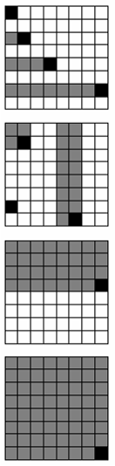
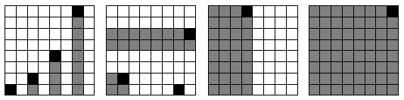

Slide 63
求和算法
function Sum(x, y: Integer): Integer;
var
result, t: Integer;
begin
result := 0;
while x > 0 do
begin
t := y;
while t > 0 do
begin
result := result + C[x, t];
t := t – Lowbit(t);
end;
x := x – Lowbit(x);
end;
Sum := result;
end;

Slide 64
修改算法
procedure Modify(x, y, delta: Integer);
var
t: Integer;
begin
while x <= n do
begin
t := y;
while t <= n do
begin
C[x, t] := C[x, t] + delta;
t := t + Lowbit(t);
end;
x := x + Lowbit(p);
end;
end;

Slide 65
思考
1、能否把这种算法应用到前面的例题上去？
2、如果用线段树解Mobile，应该怎么做？

Slide 66
两种算法的比较
线段树对题目的适应性强，但是要求有较高的处理技巧。
后一种算法适用类型单一，但是算法巧妙，其效率也比线段树高。

